Slide 1
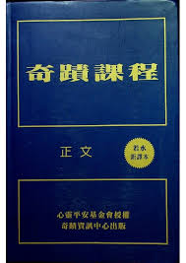

Slide 2
《奇迹课程（正文）》 1.4 挣脱黑暗的势力

Slide 3
回顾相关课程内容
救赎与奇迹

Slide 4
重点记录
一、认清黑暗隐藏不了任何东西
二、认清即使能够隐藏，我也无意隐藏任何事情

Slide 5
谢谢

